Slide 1
Wetenschap op Stap
Ook bacteriën verdedigen zich

Slide 2
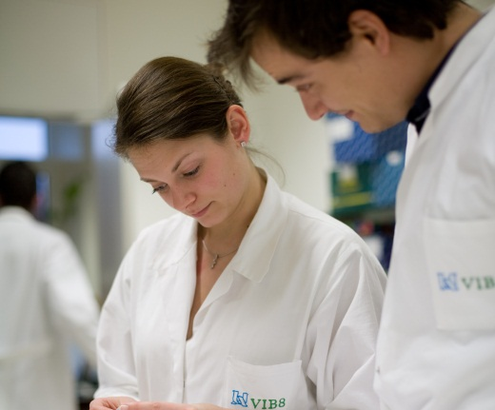
Echte wetenschapper in de klas
Het VIB-schoolproject ‘Wetenschap op Stap’ is vanaf schooljaar 2013-2014 van start gegaan. Dit project richt zich naar kinderen van het 5e en 6e leerjaar basisonderwijs.
VIB wil hiermee jonge kinderen enthousiast maken voor biowetenschappen door ‘echte onderzoekers’ naar de klas te brengen.

Slide 3
Wetenschap
Proberen de dingen rondom ons te begrijpen en die kennis gebruiken om nieuwe dingen uit te vinden

Slide 4
Bacteriën?

Slide 5
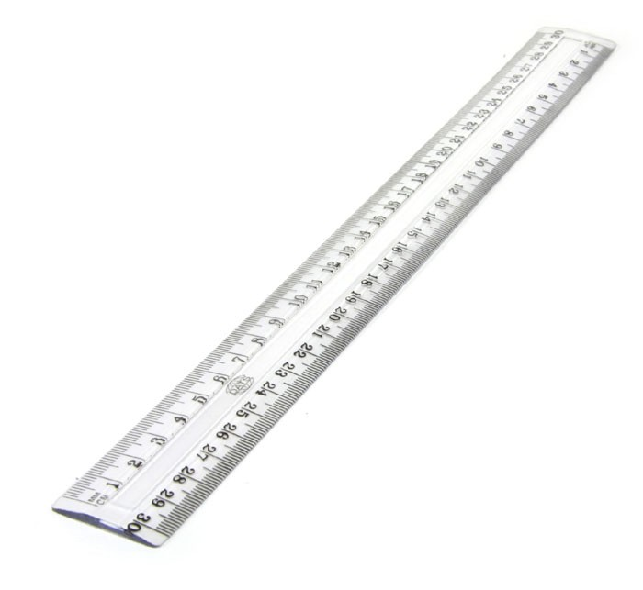
Hoe groot zijn bacteriën?
Micro-organismen = hele kleine levende wezens

Slide 6
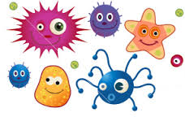
Hoe zien bacteriën eruit?

Slide 7
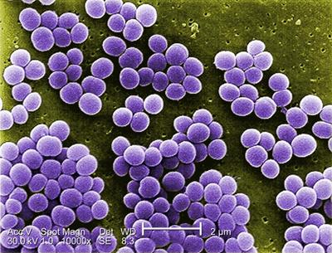
Ronde bacteriën
Kokken

Slide 8
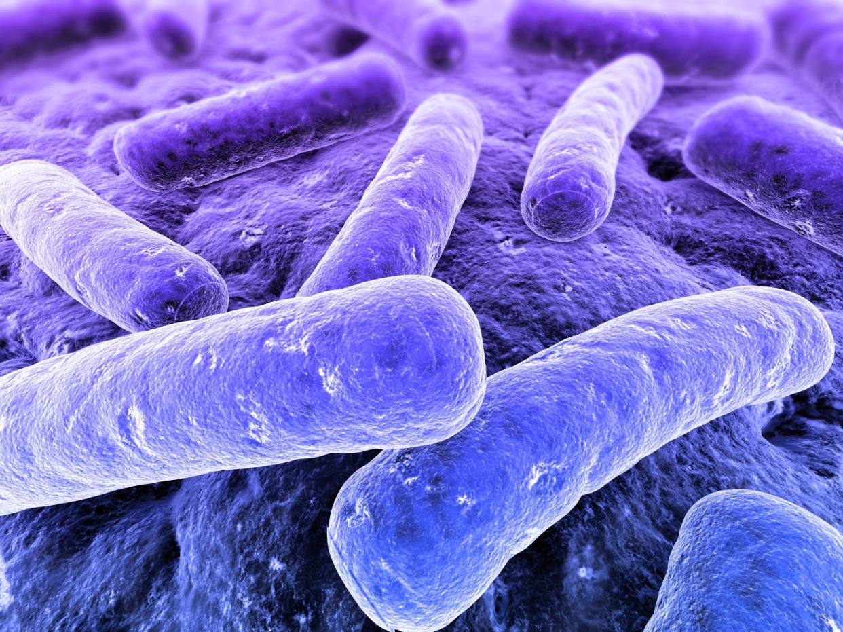
Staafvormige bacteriën
Bacillen

Slide 9
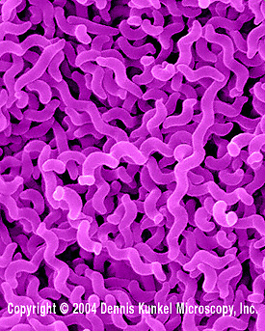
Spiraalvormige bacteriën
Spirillen

Slide 10
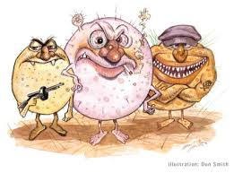
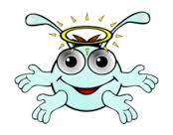
Goed of slecht?

Slide 11
In je darmen
Goede bacteriën spelen een belangrijke rol bij de vertering van voedsel

Slide 12
In je darmen
Slechte bacteriën maken je ziek

Slide 13
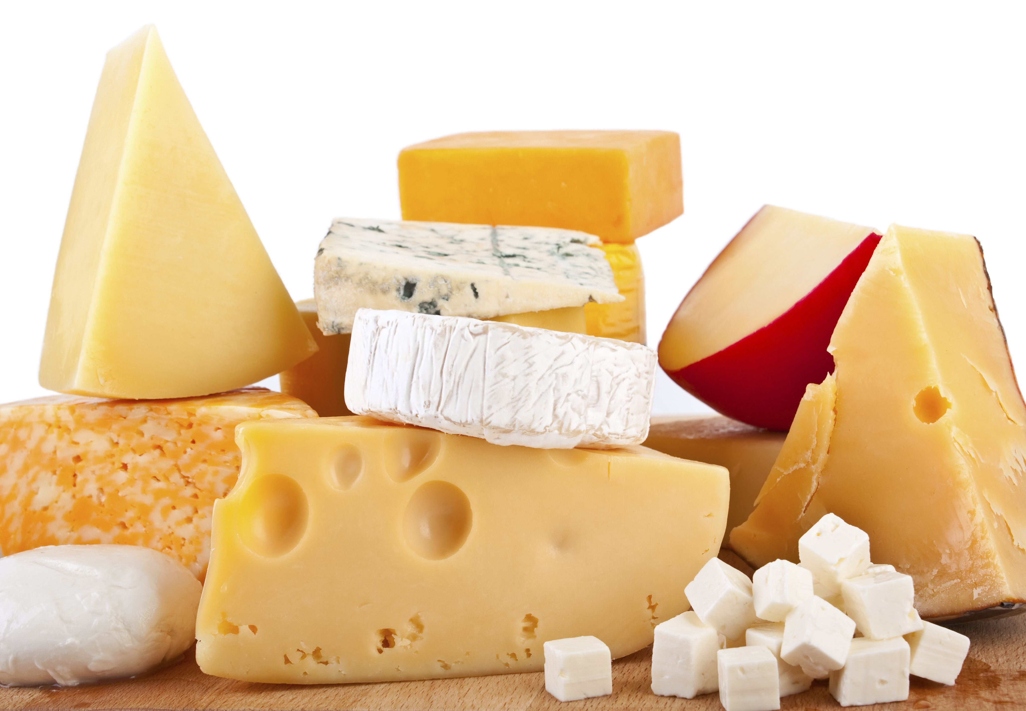
‘Goede’ bacteriën
Kaas, yoghurt of bier maken

Slide 14
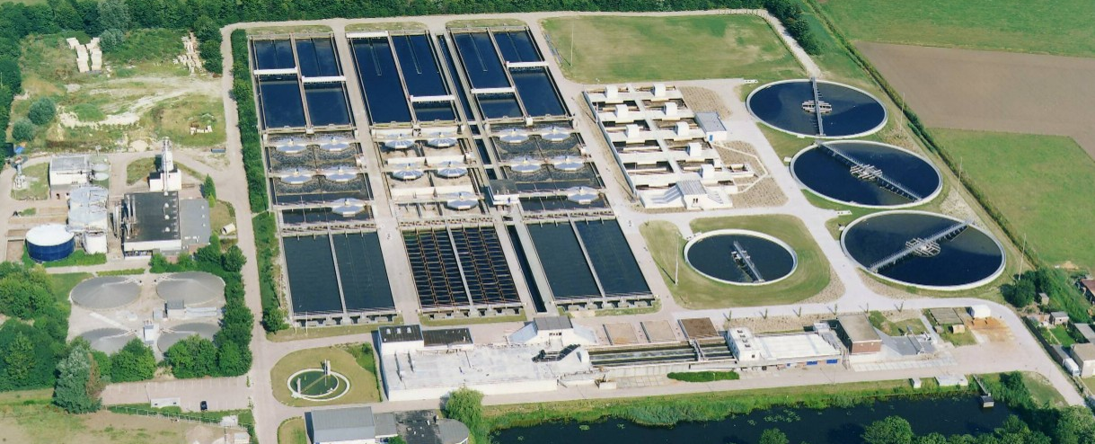
‘Goede’ bacteriën
Waterzuiveringsinstallaties

Slide 15
‘Slechte’ bacteriën
In je mond veroorzaken gaatjes

Slide 16
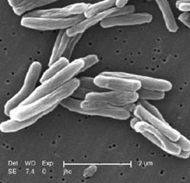
‘Slechte’ bacteriën
Maken je ziek
Salmonella
Corynebacterium diphteriae
Mycobacterium tuberculosis (Mtb)

Slide 17
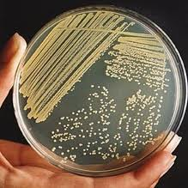
Bacteriën kweken
In cultuur of op agarplaatjes

Slide 18
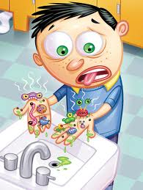
Aan jullie
Kweek je ‘eigen’ bacteriën
Bacteriële vingerafdruk
Bacteriën in je mond?
Toetsenbord van PC
...

Slide 19
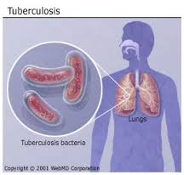
Tuberculose
Zeer dodelijke long-ziekte

Slide 20
Tuberculose
Weinig medicijnen
Resistente bacteriën
=> Op zoek naar een nieuw medicijn

Slide 21
Mtb verdedigt zich
Reactieve zuurstof soorten

Slide 22
Mtb verdedigt zich
Catalase = enzyme
Water + zuurstof

Slide 23
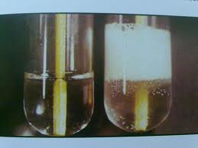
Catalase test
Water + zuurstof

Slide 24
Aan jullie!
Zit er catalase in de bacteriën uit mijn mond?

Slide 25
Aan jullie!
Zit er ook catalase in aardappel?

